Slide 1

Presentado por
Rodrigo Aedo
David Ramirez
08-abril-2025
PROFESORA
Mabel Herrera Pino
Ingenieria de software 001-D

Slide 2



DUOC UC
Ingeniería en informática
PROYECTO DE SOFTWARE
PARA SERVICIO NACIONAL
DE ADUANAS

Slide 3

Contexto del caso
El Sistema Nacional De Aduanas es el ente que se encarga de facilitar las operaciones de comercio exterior. Actualmente busca fortalecer su institucionalidad, mediante mecanismos de gestión, eficientes y eficaces.
El objetivo general del proyecto es implementar un sistema automatizado e integrado que optimice el acceso y control fronterizo, reduciendo los tiempos de espera y mejorando la eficiencia operativa.

Slide 4

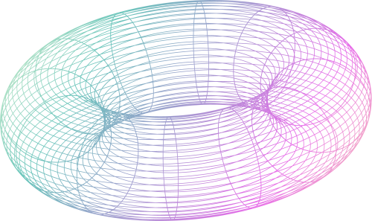
Metodología de gestión:
Tradicional
Problemática ya conocida
Sabemos lo que esperamos de la solución
Baja interacción con el cliente
Gran cantidad de requisitos
Requisitos bien establecidos
Requisitos no cambian en el tiempo
Fase de requisitos
Fase de Deployement
Fase de diseño
Fase de Mantenimiento
Fase de desarrollo
Fase de prueba

Slide 5
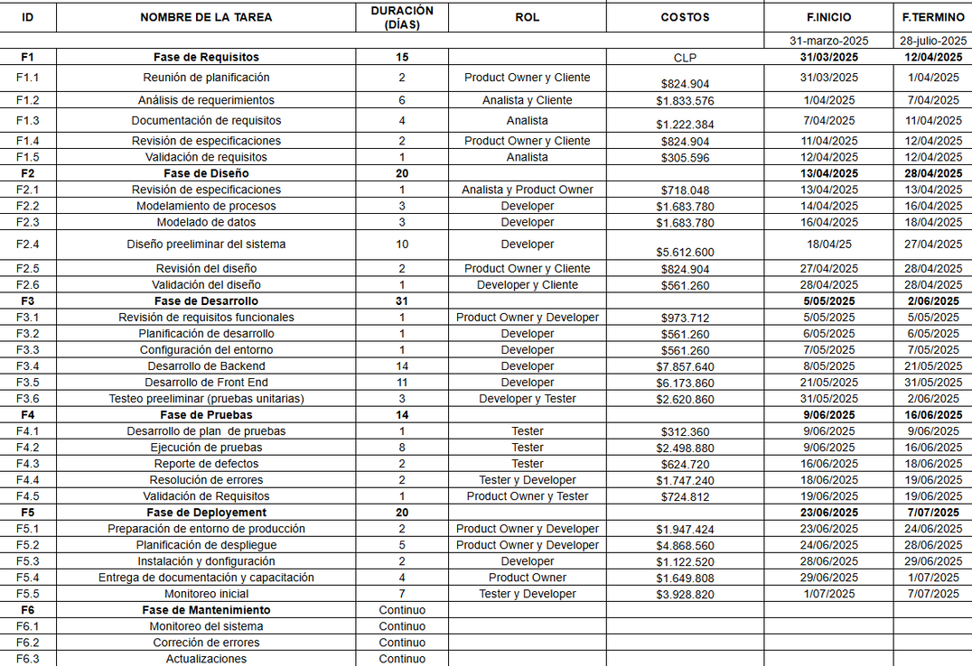



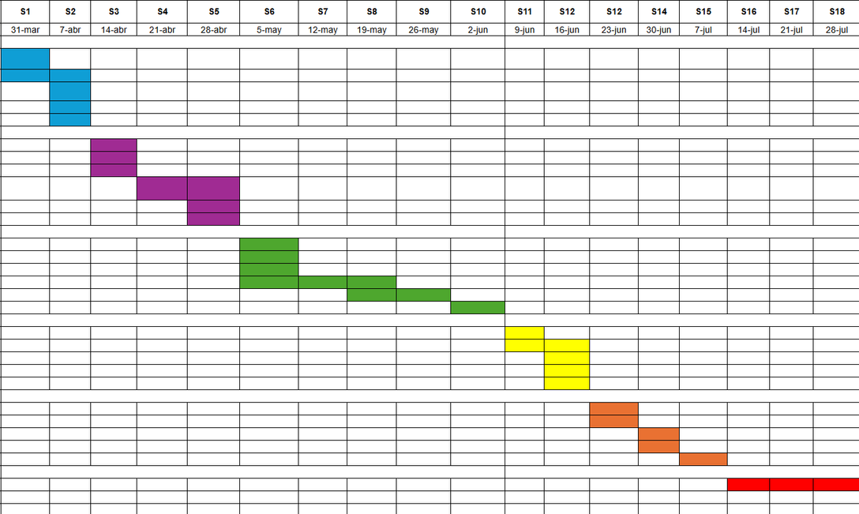

Estrategia aplicada: Carta Gantt

Slide 6

Soluciones propuestas
El proyecto busca modernizar el control de pasos fronterizos mediante tecnologías digitales, reduciendo los tiempos de espera y mejorando la experiencia para usuarios y transportistas. Se optimizará la logística comercial entre Chile y Argentina, aumentando la transparencia, la seguridad en los procedimientos aduaneros y la eficiencia en el uso de recursos humanos.

Slide 7

Requisitos Funcionales
Registro y validación de autorización de viaje para menores
Validación digital de ingreso temporal de vehículos (desde Argentina hacia Chile)
Registro digital de declaración jurada conjunta SAG/Aduanas
Gestión digital de salida temporal de vehículos (desde Chile hacia Argentina)
Registro de ingreso de mascotas
Autorización y autenticación de usuarios
Generación de informes estadísticos (flujo de personas y vehículos)
Consulta de datos a aduanas limítrofes
Interfaz de control para PDI

Slide 8
Requisitos Funcionales Mínimos
Requisitos funcionales mínimos para garantizar el funcionamiento del sistema:
Gestión digital de salida temporal de vehículos (desde Chile hacia Argentina)
Validación digital de ingreso temporal de vehículos (desde Argentina hacia Chile)
Registro y validación de autorización de viaje para menores

Slide 9
Requisitos no Funcionales
Disponibilidad
Escalabilidad
Interoperabilidad
Rendimiento
Seguridad
Confidencialidad

Slide 10
Listado de mejoras
Nuestra solución del software propuesta busca cumplir:
1.- Implementar un sistema unificado para agilizar la documentación migratoria y aduanera.
2.- Digitalizar y automatizar los procesos de documentación (entrada y salida) en menores de edad.
3.- Digitalizar y automatizar los procesos de documentación (entrada y salida) ,en vehículos particulares nacionales y extranjeros.
4.- Bajar tiempos de espera de pasajeros o turistas

